Slide 1
Tư tưởng Hồ Chí Minh về đại đoàn kết toàn dân tộc
Vai trò của đại đoàn kết dân tộc
1
Lực lượng của khối đại đoàn kết toàn dân tộc
2
Điều kiện để xây dựng khối đại đoàn kết toàn dân tộc
3
Hình thức, nguyên tắc tổ chức của khối đại đoàn kết toàn dân tộc
Mặt trân dân tộc thống nhất
4
Phương thức xây dựng khối đại đoàn kết toàn dân tộc
5

Slide 2
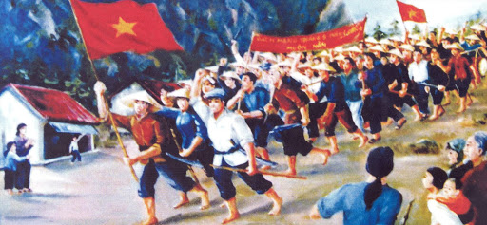
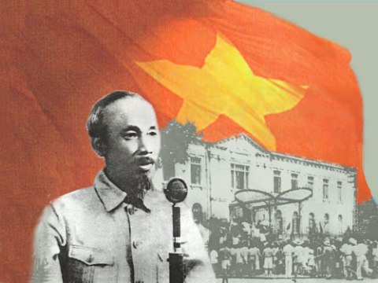
Vai trò của đại đoàn kết dân tộc
1
1a: Đại đoàn kết dân tộc là vấn đề có ý nghĩa chiến lược, quyết định thành công của cách mạng
Trong tư tưởng Hồ Chí Minh, đại đoàn kết dân tộc không phải là sách lược hay thủ đoạn chính trị mà là chiến lược lâu dài, nhất quán của cách mạng Việt Nam.
Sử dạy cho ta bài học này: Lúc nào dân ta đoàn kết muôn người như một thì nước ta độc lập, tự do. Trái lại lúc nào dân ta còn không đoàn kết thì bị nước ngoài xâm lấn. - Hồ Chí Minh -

Slide 3
Vai trò của đại đoàn kết dân tộc
1
1a: Đại đoàn kết dân tộc là vấn đề có ý nghĩa chiến lược, quyết định thành công của cách mạng
Những luận điểm mang tính chân lý về vai trò và sức mạnh khối đại đoàn kết dân tộc

Slide 4





Luận Điểm
Đoàn kết là sức mạnh của chúng ta
Đoàn kết là một lực lượng vô địch của chúng ta để khắc phục khó khăn, giành lấy thắng lợi
Đoàn kết là sức mạnh, đoàn kết là thắng lợi
Đoàn kết là sức mạnh, là then chốt của thành công
Bây giờ còn một điểm rất quan trọng, cũng là điểm mẹ. Điểm này mà thực hiện tốt thì đẻ ra con cháu đều tốt: đó là đoàn kết.

Slide 5
"Đoàn kết, đoàn kết, đại đoàn kết
Thành công, thành công, đại thành công"

Slide 6
Vai trò của đại đoàn kết dân tộc
1
1b: Đại đoàn kết dân tộc là một mục tiêu, nhiệm vụ hàng đầu của cách mạng Việt Nam
Trong tư tưởng Hồ Chí Minh, yêu nước - nhân nghĩa - đoàn kết là sức mạnh, là mạch nguồn của mọi thắng lợi. Do đó, đại đoàn kết dân tộc phải được xác định là mục tiêu, nhiệm vụ hàng đầu của Đảng

Slide 7
Vai trò của đại đoàn kết dân tộc
1
1b: Đại đoàn kết dân tộc là một mục tiêu, nhiệm vụ hàng đầu của cách mạng Việt Nam
ĐOÀN KẾT TOÀN DÂN, PHỤNG SỰ TỔ QUỐC
Cách mạng là sự nghiệp của quần chúng, phải do quần chúng, vì quần chúng. Đại đoàn kết dân tộc là yêu cầu khách quan của sự nghiệp cách mạng, đòi hỏi khách quan của quần chúng nhân dân trong cuộc đấu tranh tự giải phóng vì nếu không có đoàn kết dân tộc họ sẽ thất bại trong cuộc đấu tranh vì lợi ích của chính mình.

Slide 8
Lực lượng của khối đại đoàn kết toàn dân tộc
2
2a: Chủ thể của khối đại đoàn kết dân tộc
Chủ thể của khối đại đoàn kết dân tộc bao gồm toàn thể nhân dân, tất cả những người Việt Nam yêu nước ở các giai cấp , các tầng lớp trong xã hội, các ngành, các giới, các lứa tuổi, các dân tộc, các đồng bào, tôn giáo, các đảng phái,…
Hồ Chí Minh chỉ ra lực lượng của khối đại đoàn kết dân tộc là toàn dân trong đó lấy liên minh giữa giai cấp công nhân với giai cấp nông dân và đội ngũ trí thức làm nền tảng.
Đoàn kết trong tư tưởng của Người là đoàn kết rộng rãi, mở rộng và tranh thủ tất cả những lực lượng và bộ phận có thể tranh thủ. Nguyên tắc đoàn kết rộng rãi được dựa trên điểm tương đồng là: “Bất kỳ ai mà thật thà tán thành hòa bình, thống nhất, độc lập, dân chủ, thì dù những người đó trước đây chống chúng ta, bây giờ chúng ta cũng thật thà đoàn kết với họ”. “Ai có tài, có sức, có đức, có lòng phụng sự Tổ quốc và phục vụ nhân dân thì ta đoàn kết với họ” ...

Slide 9
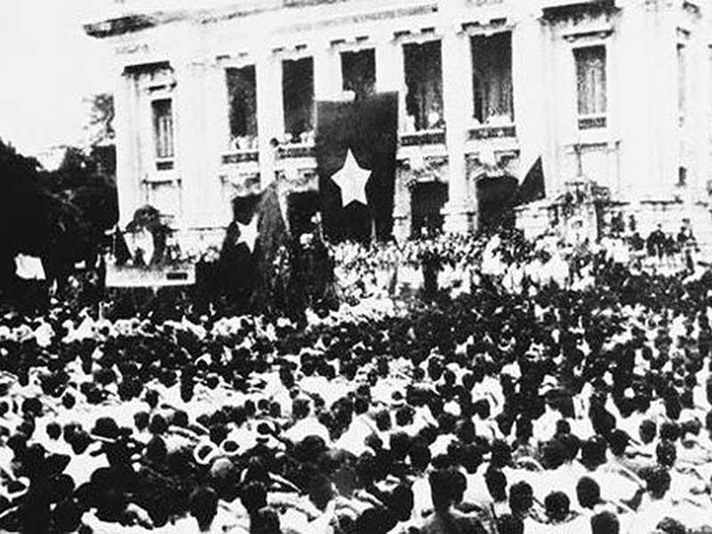
Lực lượng của khối đại đoàn kết toàn dân tộc
2
2b: Nền tảng của khối đại đoàn kết dân tộc
HCM chỉ rõ: ‘‘Đại đoàn kết tức là trước hết phải đoàn kết đại đa số nhân dân, mà đại đa số nhân dân là công nhân, nông dân và các tầng lớp nhân dân lao động khác .Đó là nền gốc của đại đoàn kết .Nó cũng như cái nền của nhà gốc của cây .Nhưng đã có nền vững gốc tốt ,còn phải đoàn kết các tầng lớp nhân dân khác ’’
Như vậy lực lượng làm nền tảng cho khối đại đoàn kết dân tộc là công nhân, nông dân, trí thức
trong khối đại đoàn kết ,phải chú trọng yếu tố ‘hạt nhân’ là sự đoàn kết và thống nhất của Đảng vì đó là điều kiện cho sự đoàn kết ngoài xã hội

Slide 10
Điều kiện để xây dựng khối đại đoàn kết toàn dân tộc
3
3: Phải lấy lợi ích chung làm điểm quy tụ, đồng thời tôn trọng các lợi ích khác biệt chính đáng
Phải kế thừa truyền thống yêu nước, nhân nghĩa, đoàn kết của dân tộc
Phải có lòng khoan dung, độ lượng với con người
Phải có niềm tin vào nhân dân

Slide 11
Hình thức, nguyên tắc tổ chức của khối đại đoàn kết toàn dân tộc
Mặt trân dân tộc thống nhất
4
4a: Mặt trận thống nhất
Mặt trận dân tộc thống nhất là nơi quy tụ mọi tổ chức và cá nhân yêu nước , tập hợp mọi người dân nước Việt , cả trong nước và kiều bào sinh sống ở nước ngoài
Khối đại đoàn kết toàn dân tộc chỉ trở thành lực lượng to lớn , có sức mạnh khi được tập hợp , tổ chức lại thành một khối vững chắc, đó là Mặt trận dân tộc thống nhất

Slide 12
Hình thức, nguyên tắc tổ chức của khối đại đoàn kết toàn dân tộc
Mặt trân dân tộc thống nhất
4
Năm 1930: Hội phản đế đồng minh
Năm 1936:Mặt trận dân chủ Đông Dương
Năm 1939:Mặt trận nhân dân phản đế Đông Dương
Năm 1941:Mặt trận Việt Minh
Năm 1951:Mặt trận Liên Việt
Năm 1960:Mặt trận dân tộc giải phóng miền Nam Việt Nam
Năm 1968:Liên minh các lực lượng dân tộc , dân chủ và hòa bình Việt Nam
Năm 1955,1976: Mặt trận Tổ quốc Việt Nam
Tuy nhiên , tên gọi khác nhau nhưng thực chất chỉ là một

Slide 13
Hình thức, nguyên tắc tổ chức của khối đại đoàn kết toàn dân tộc
Mặt trân dân tộc thống nhất
4
Mặt trận dân tộc giải phóng miền Nam Việt Nam
Mặt trận dân chủ Đông Dương
Mặt trận Việt Minh
Mặt trận Tổ quốc Việt Nam
1936
1941
1960
1955, 1976
1930
1939
1951
1968
Hội phản đế đồng minh
Mặt trận nhân dân phản đế Đông Dương
Mặt trận Liên Việt
Liên minh các lực lượng dân tộc , dân chủ và hòa bình Việt Nam
Tuy nhiên , tên gọi khác nhau nhưng thực chất chỉ là một

Slide 14
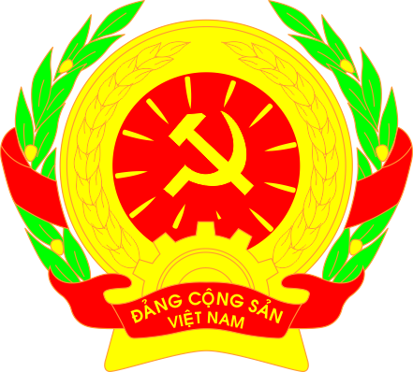
Hình thức, nguyên tắc tổ chức của khối đại đoàn kết toàn dân tộc
Mặt trân dân tộc thống nhất
4
4b: Nguyên tắc xây dựng và hoạt động của Mặt trận dân tộc thống nhất
Phải được xây dựng dựa trên nền tảng kiên minh công nhân – nông dân – trí thức và dưới sự lãnh đạo của đảng
Phải hoạt động theo nguyên tắt hiệp thương dân chủ
Trí thức.
Phải đoàn kết lâu dài, chặt chẽ, đoàn kết thật sự, chân thành, thân ái, giúp đỡ cùng nhau tiến bộ.
03
Đảng
01
02
Công nhân
Nông dân

Slide 15
Phương thức xây dựng khối đại đoàn kết toàn dân tộc
5
Một là, làm tốt công tác vận động quần chúng (Dân vận)
Hai là, thành lập đoàn thể, tổ chức quần chúng phù hợp với từng đối tượng để tập hợp quần chúng
Ba là, các đoàn thể, tổ chức quần chúng được tập hợp và đoàn kết trong Mặt trận dân tộc thống nhất

